Slide 1
4 Ομοιόσταση
4.2 Ασθένειες
Δρ. Αγγελική Γεροβασίλη, AKC, BSc, MSc, PhD,
Γενετίστρια

Slide 2
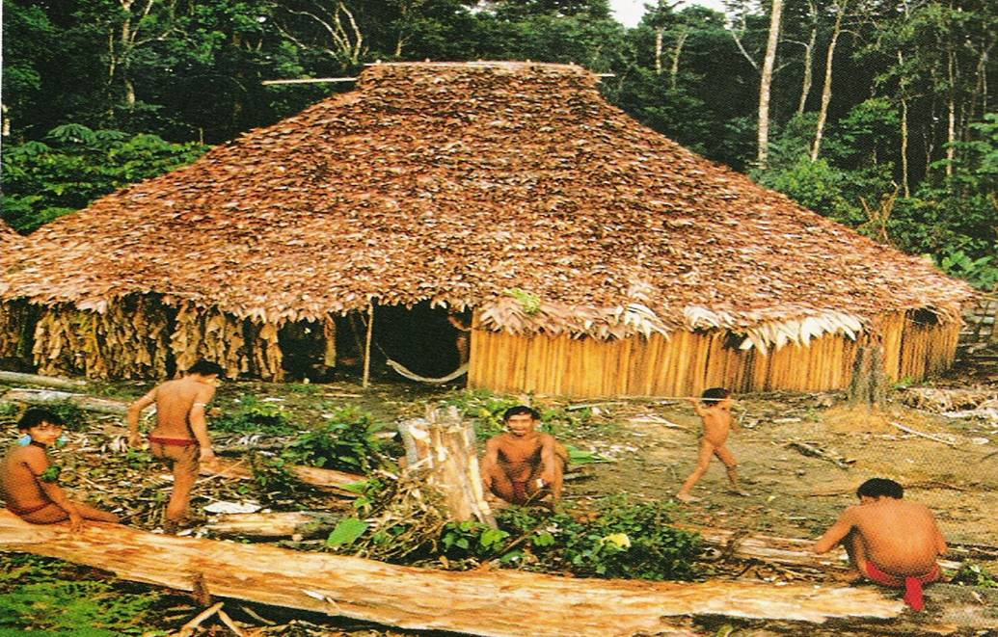
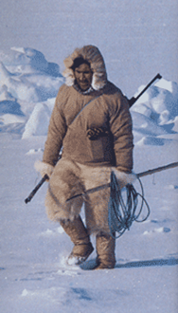
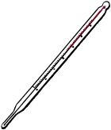
ΟΜΟΙΟΣΤΑΣΗ
Η ικανότητα του οργανισμού να διατηρεί το εσωτερικό του περιβάλλον σταθερό ανεξάρτητα από τις συνθήκες του εξωτερικού περιβάλλοντος στο οποίο ζει
  Αυτό επιτυγχάνεται με τους ομοιοστατικούς μηχανισμούς που ρυθμίζουν:
    Θερμοκρασία του σώματος
    pH του αίματος (7,4)
    Συγκέντρωση της γλυκόζης στο αίμα
    Συγκέντρωση των αλάτων στο αίμα
    Πίεση αίματος (12mmHg/8mmHg)

Slide 3
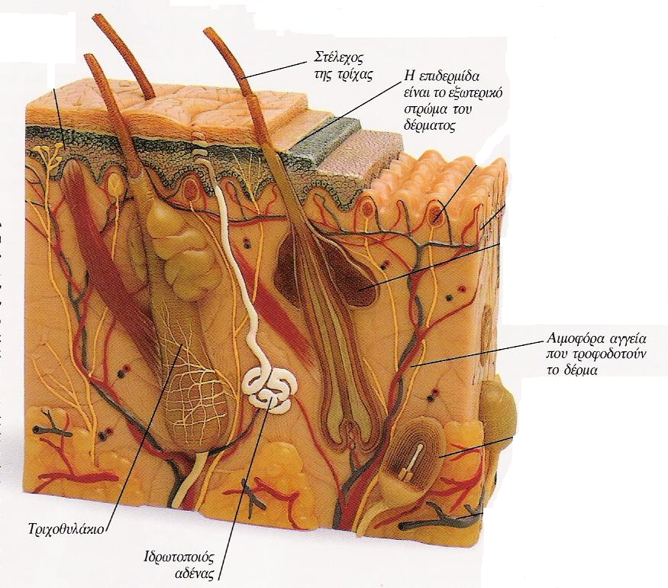
ΔΟΜΗ ΤΟΥ ΔΕΡΜΑΤΟΣ

Slide 4

ΜΗΧΑΝΙΣΜΟΣ ΡΥΘΜΙΣΗΣ ΤΗΣ ΘΕΡΜΟΚΡΑΣΙΑΣ
Όταν η εξωτερική θερμοκρασία είναι υψηλότερη από αυτήν του σώματος 36,6
+
+
+

Slide 5
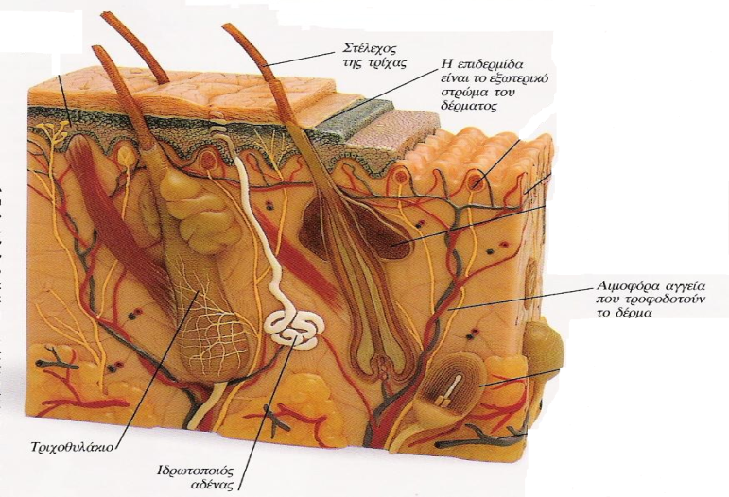
ΜΗΧΑΝΙΣΜΟΣ ΡΥΘΜΙΣΗΣ ΤΗΣ ΘΕΡΜΟΚΡΑΣΙΑΣ
Όταν η εξωτερική θερμοκρασία είναι υψηλότερη από αυτήν του σώματος 36,6
  Η θερμότητα που φτάνει συνεχώς από το περιβάλλοντα χώρο τείνει να προκαλέσει αύξηση της θερμοκρασίας του σώματος μας αλλά αυτό δεν συμβαίνει γιατί:
    Οι θερμουποδοχείς του δέρματος ανιχνεύουν αυτή την αύξηση και «ειδοποιούν» τον εγκέφαλο που με την σειρά του στέλνει μήνυμα στους:
    Ιδρωτοποιούς αδένες που εκκρίνουν ιδρώτα και εξατμίζεται με αποτέλεσμα να ψυχθεί η επιφάνεια του δέρματος
    Tα αγγεία της επιφάνειας του δέρματος που διαστέλλονται φέρουν μεγάλη ποσότητα αίματος που ψύχεται και επιστρέφει με την κυκλοφορία στο εσωτερικό του οργανισμού
      Αποτέλεσμα: Αποτρέπεται η αύξηση της θερμοκρασίας
+
+
+

Slide 6
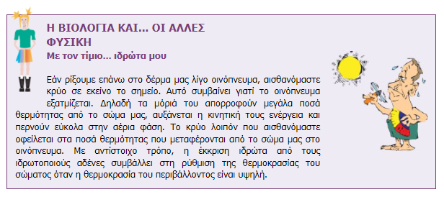
Ο ιδρώτας…..

Slide 7
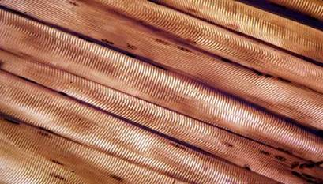
ΜΗΧΑΝΙΣΜΟΣ ΡΥΘΜΙΣΗΣ ΤΗΣ ΘΕΡΜΟΚΡΑΣΙΑΣ
Όταν η εξωτερική θερμοκρασία είναι χαμηλότερη από αυτήν του σώματος 36,6
+
+
_
+
ΜΥΣ

Slide 8
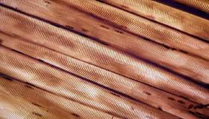
ΜΗΧΑΝΙΣΜΟΣ ΡΥΘΜΙΣΗΣ ΤΗΣ ΘΕΡΜΟΚΡΑΣΙΑΣ
Όταν η εξωτερική θερμοκρασία είναι χαμηλότερη από αυτήν του σώματος 36,6
  Το ψύχος που φτάνει συνεχώς από το περιβάλλοντα χώρο τείνει να προκαλέσει μείωση της θερμοκρασίας του σώματος μας αλλά αυτό αποτρέπεται γιατί:
    Οι θερμουποδοχείς του δέρματος ανιχνεύουν την μείωση και «ειδοποιούν» τον εγκέφαλο που στέλνει μήνυμα στα:
    Στα αγγεία της επιφάνειας του δέρματος που συστέλλονται για να μειώσουν τη ποσότητα αίματος που βρίσκεται κοντά στην επιφάνεια του δέρματος. Έτσι παραμένει στο εσωτερικό του οργανισμού για να διατηρήσει τη θερμοκρασία του
    Στους ορθοτήρες μυς των τριχών
    Στους μυς που συσπώνται (τρέμουλο) ώστε να παραχθεί θερμότητα που την έχει ανάγκη ο οργανισμός
Αποτέλεσμα: Αποτρέπεται η μείωση της θερμοκρασίας
+
+
_
+
ΜΥΣ

Slide 9
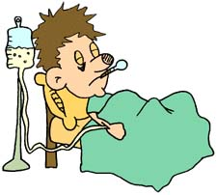
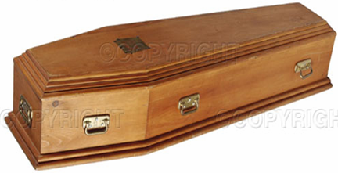



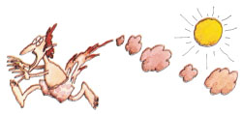
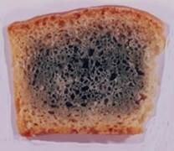
ΔΙΑΤΑΡΑΧΕΣ ΤΗΣ ΟΜΟΙΟΣΤΑΣΗΣ
Παροδικές διαταραχές
ΑΣΘΕΝΕΙΑ
Μη αντιστρεπτές διαταραχές
ΘΑΝΑΤΟ
Προκαλούνται απο:
  Τρόπο ζωής
    Κακή διατροφή,
    κάπνισμα,
    αλκοόλ κ.τ.λ.
  Ακραίες μεταβολές των περιβαλλοντικών συνθηκών
    Τ °C,
    ακτινοβολίες
  Παθογόνοι μικροοργανισμοί
  Ψυχολογικές δυσλειτουργίες
  Κληρονομικές δυσλειτουργίες

Slide 10
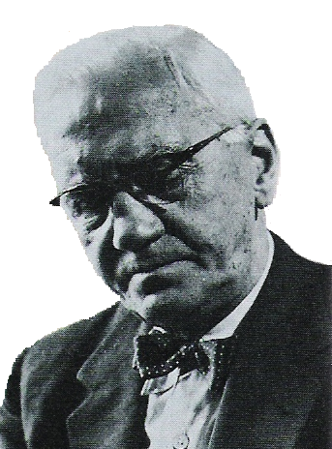
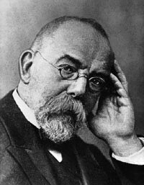
ΠΑΘΟΓΟΝΟΙ ΜΙΚΡΟΟΡΓΑΝΙΣΜΟΙ & ΑΣΘΕΝΕΙΕΣ
Οι πατέρες της μικροβιολογίας:
  Louis Pasteur
  Robert Koch
    Ανακάλυψαν στα τέλη του 19ου με τη βοήθεια του μικροσκοπίου ότι οι ασθένειες οφείλονται σε μικροοργανισμούς

Slide 11
ΜΙΚΡΟΟΡΓΑΝΙΣΜΟΙ Μέγεθος <0,1mm
Παθογόνοι
  Ορισμένοι εισέρχονται στον άνθρωπο και προκαλούν ασθένειες
    Το άτομο στο οποίο εισέρχονται ονομάζεται ξενιστής

Slide 12

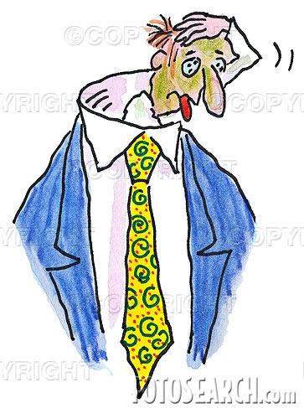


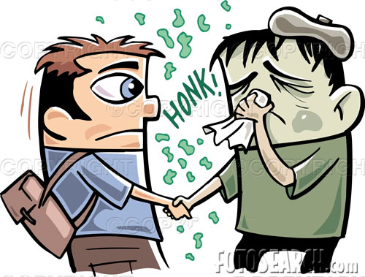
ΠΑΘΟΓΟΝΟΙ ΜΙΚΡΟΟΡΓΑΝΙΣΜΟΙ & ΑΣΘΕΝΕΙΕΣ
Μόλυνση
  Η είσοδος ενός παθογόνου μικροοργανισμού σε έναν οργανισμό
    Η ασθένεια που μεταδίδεται από άτομο σε άτομο ονομάζεται μεταδοτική
Διάγνωση
  Αναγνώριση της ασθένειας από το γιατρό
    Επιτυγχάνεται με την αναγνώριση των συμπτωμάτων π.χ. πυρετό διάρροια κ.α.
Χρόνος επώασης
  Ο χρόνος που μεσολαβεί από τη μόλυνση μέχρι την εμφάνιση των πρώτων συμπτωμάτων της ασθένειας

Slide 13

ΠΑΘΟΓΟΝΟΙ ΜΙΚΡΟΟΡΓΑΝΙΣΜΟΙ & ΑΣΘΕΝΕΙΕΣ
Επιδημία
  Μεγάλος αριθμός κρουσμάτων μιας ασθένειας σε μια συγκεκριμένη χρονική περίοδο
    Π.χ. γρίπη ασθένεια που οφείλεται σε ιό
Πανδημία
  Η εξάπλωση της ασθένειας είναι παγκόσμια
    Π.χ. Α.Ι.D.S.
    COVID 19

Slide 14
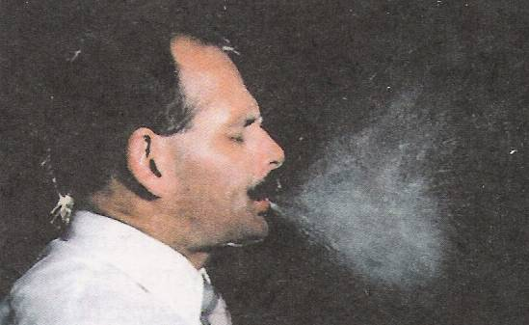
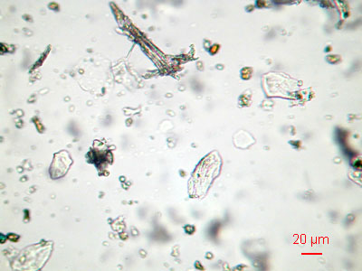
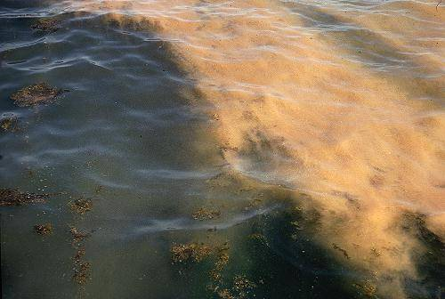
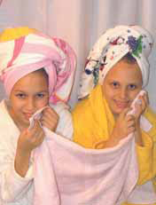

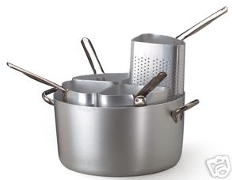
ΠΑΘΟΓΟΝΟΙ ΜΙΚΡΟΟΡΓΑΝΙΣΜΟΙ & ΑΣΘΕΝΕΙΕΣ
Τρόποι μετάδοσης της ασθένειας
  Μέσω του αέρα
    Με τα σταγονίδια του βήχα και του φταρνίσματος
    Με τη σκόνη
  Μέσω νερού
    Τα κόπρανα περιέχουν μικρόβια τα οποία μπορούν να περάσουν στον νερό
  Μέσω της τροφής
    Τα κόπρανα περιέχουν μικρόβια τα οποία μπορούν να μολύνουν την τροφή
  Μέσω μολυσμένων αντικειμένων
    Πετσέτες, οδοντόβουρτσες, οικιακά σκεύη κ.α.

Slide 15
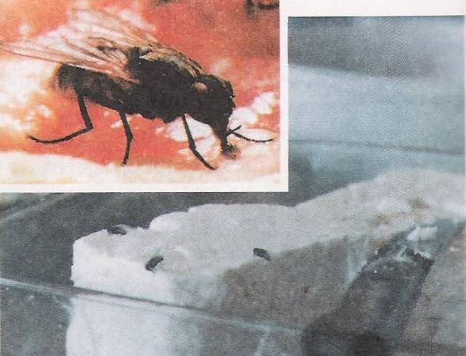
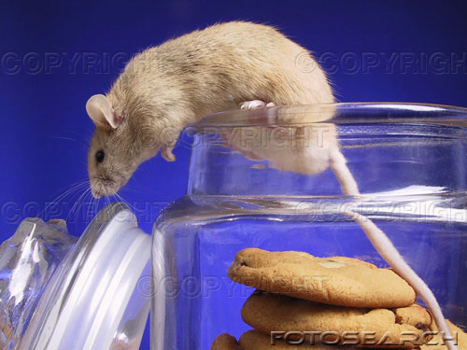
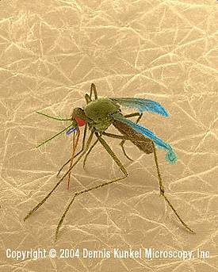
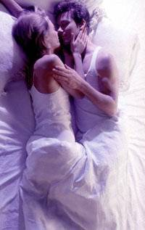
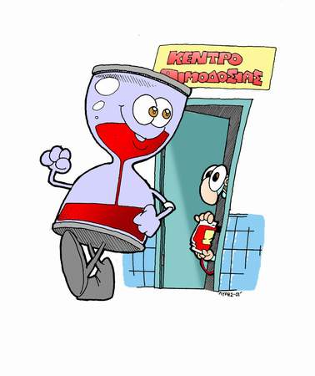
ΠΑΘΟΓΟΝΟΙ ΜΙΚΡΟΟΡΓΑΝΙΣΜΟΙ & ΑΣΘΕΝΕΙΕΣ
Τρόποι μετάδοσης της ασθένειας
  Μέσω των ζώων
    Οι μύγες τα ποντίκια κ.α. μπορούν να μεταφέρουν μικρόβια στην τροφή μας
    Το κουνούπι μπορεί να μεταφέρει από ένα μολυσμένο άτομο σε ένα υγιή μικρόβια
  Μέσω του αίματος
    Μεταγγίσεις μολυσμένου αίματος σε υγιή
  Μέσω της σεξουαλικής επαφής
    Από μολυσμένο άτομο σε ένα υγιή

Slide 16
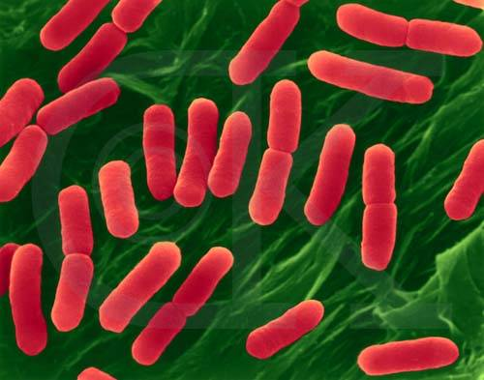
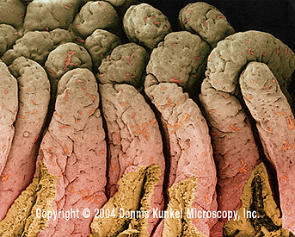
ΠΑΘΟΓΟΝΟΙ ΜΙΚΡΟΟΡΓΑΝΙΣΜΟΙ & ΑΣΘΕΝΕΙΕΣ
Κατηγορίες μικροοργανισμών
  Βακτήρια
    Τα περισσότερα είναι είτε χρήσιμα είτε αβλαβή για τον οργανισμό μας
    Τα παθογόνα προκαλούν ασθένειες με δύο τρόπους:
      Προσβάλουν και καταστρέφουν τους ιστούς
      Μέσω των ουσιών που παράγουν και ονομάζονται τοξίνες
      Π.χ. ο τέτανος

Slide 17
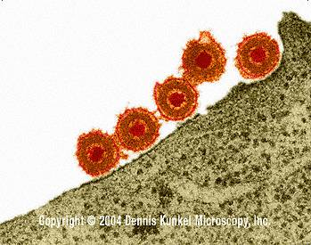
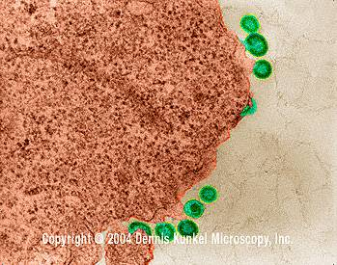
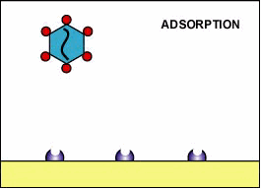
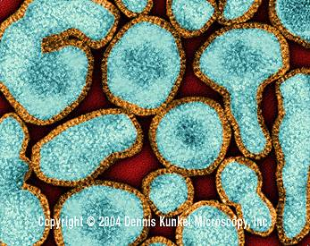
ΠΑΘΟΓΟΝΟΙ ΜΙΚΡΟΟΡΓΑΝΙΣΜΟΙ & ΑΣΘΕΝΕΙΕΣ
Κατηγορίες μικροοργανισμών
  Ιοί
    Για να πολλαπλασιαστούν είναι αναγκαίο να παρασιτήσουν σε κύτταρα του ξενιστή του οποίου θα χρησιμοποιήσουν τα υλικά και τους μηχανισμούς του
    Πολλοί ιοί μπορούν να παραμένουν σε λανθάνουσα κατάσταση μέσα στα κύτταρα για πολύ μεγάλα χρονικά διαστήματα χωρίς ο οργανισμός να εκδηλώνει τα συμπτώματα της ασθένειας
      Κάποια στιγμή μπορεί να ενεργοποιηθεί και να πολλαπλασιαστεί
      Π.χ. ο ιός της γρίπης που προκαλεί κρυολόγημα

Slide 18
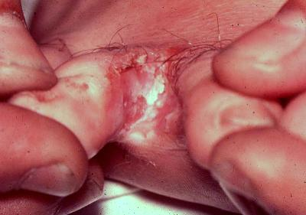
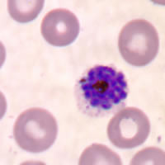
ΠΑΘΟΓΟΝΟΙ ΜΙΚΡΟΟΡΓΑΝΙΣΜΟΙ & ΑΣΘΕΝΕΙΕΣ
Κατηγορίες μικροοργανισμών
  Μύκητες
    Συνήθως προκαλούν δερματικές μυκητιάσεις
      Μεταδίδονται μέσω της επαφής με μολυσμένα αντικείμενα
  Πρωτόζωα
    Λίγα είναι εκείνα που προσβάλουν τον άνθρωπο
      Π.χ. το πλασμώδιο που προκαλεί την ελονοσία

